Slide 1
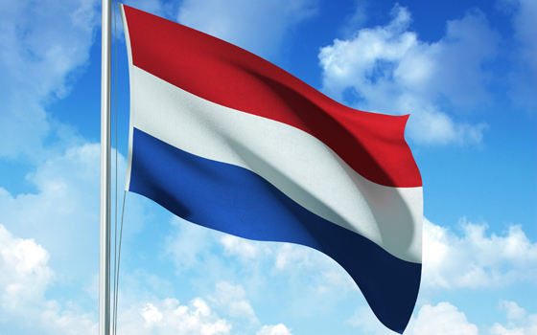
Wat is nederland?
Drie samenlevingsmodellen

Slide 2
Opdracht in de les
Vandaag worden drie samenlevingsmodellen besproken.
In kleine groepjes zal je een pleidooi schrijven en voordragen welk samenlevingsmodel het beste is. Maak bij de presentatie aantekeningen!
Elk groepje levert een jurylid aan (docent kiest); de gezamenlijke jury bepaalt welk betoog het beste is. Zo komen we tot een klassenstandpunt.
Voor deelname kun je vandaag plusjes of minnetjes scoren die meetellen in je beoordeling deze periode.

Slide 3
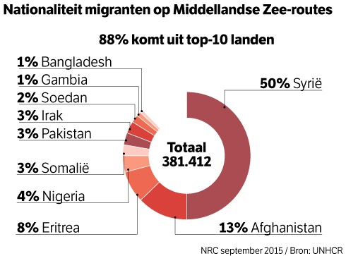
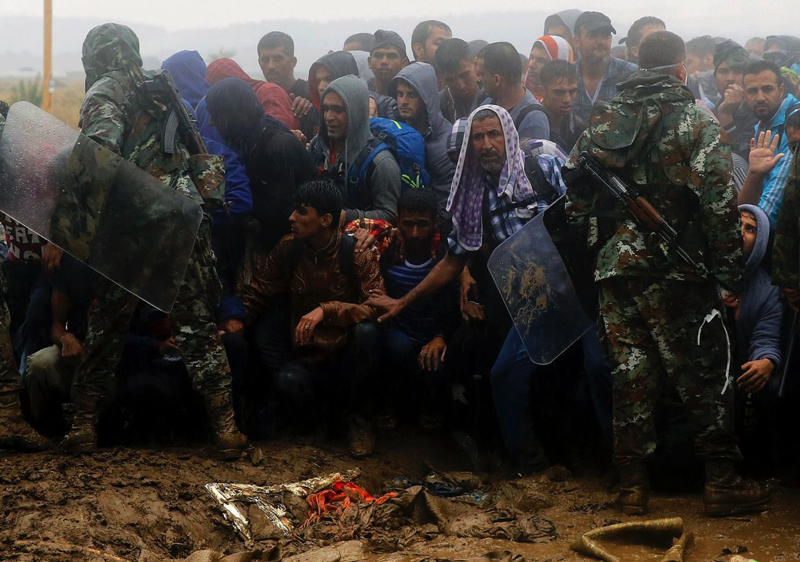
200.000 vluchtelingen in NEderland

Slide 4
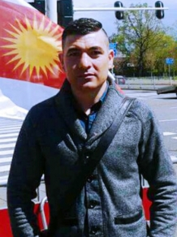
Jalal (22) Irak
-Als Yezidi vervolgd door IS.
-Doet aanvraag voor een permanente verblijfsvergunning.
-Hij wil ook zijn vrouw laten
overkomen

Slide 5
Politiek-filosofische vragen:
Welk samenlevingsmodel hanteren wij in Nederland? Wat is de basis van onze gemeenschap?
Welk samenlevingsmodel spiegelen wij vluchtelingen voor, op het moment dat zij aanvraag voor naturalisatie doen?
Wat maakt een Nederlander tot
Nederlander?

Slide 6
3 samenlevingsmodellen:
De multiculturele samenleving: integratie met behoud van oorspronkelijke identiteit
Nationalisme: een herkenbare Nederlandse cultuur
De liberale samenleving
Notes:
Niet de economische benadering; je moet een bijdrage kunnen leveren aan de economie… Maar over waarden en identiteit

Slide 7
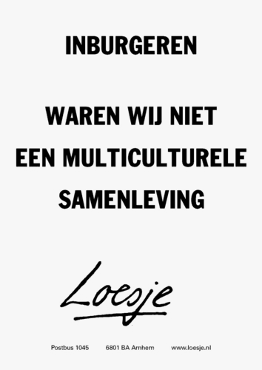
1. De Multiculturele samenleving
Integratie met behoud van oorspronkelijke identiteit
Een multiculturele samenleving:
Toont gelijk respect en erkenning voor de diverse culturele en religieuze groepen in Nederland
biedt mogelijkheden om de eigen cultuur en religie vorm te geven, zoals een eigen omroep (MO, BOS), erkenning van religieuze feestdagen en rituelen

Slide 8
2. Nationalisme: aanpassen aan de Nederlandse cultuur
De Nederlandse cultuur als basis voor onze samenleving.
De Nederlandse taal is de norm
Onderschrijven Nederlandse waarden: o.a. respect voor privacy (b.v. t.a.v. seksueel gedrag), homohuwelijk, gelijke positie van man en vrouw, opvoeden zonder lijfstraf, erkenning van het recht op religieuze satire.
Afstand doen van de voormalige nationaliteit
Loyaliteitsverklaring aan de Nederlandse samenleving bij de naturalisatieceremonie, respect van het Koningshuis en de Nederlandse vlag.

Slide 9
Nationalisme: een Loyaliteitsverklaring
“Ik zweer dat ik de grondwettelijke orde van het Koninkrijk der Nederlanden, haar vrijheden en rechten respecteer en zweer de plichten die het staatsburgerschap met zich meebrengt getrouw te vervullen.”
Degene die de verklaring aflegt voegt daar ter bevestiging aan toe: “Zo waarlijk helpe mij God almachtig” of: “Dat verklaar en beloof ik”.

Slide 10
3. Liberale samenleving
Mensen moeten niet als leden van een culturele/etnische/religieuze groep worden aangesproken, maar als individuen.
De enige eis die we stellen is dat een burger zich aan de wet houdt.
Zichzelf al dan niet organiseren in culturele en religieuze groepen is een privé-aangelegenheid.

Slide 11
Welk samenlevingsmodel spiegelen wij Jalal voor?
Bereid een kort pleidooi voor, waarin je het samenlevingsmodel van jouw keuze onderbouwt. Je mag zelf nader vaststellen hoe je dit samenlevingsmodel ziet.
Multiculturele samenleving
Nationalisme
De liberale samenleving
15 minuten voorbereiden
10 minuten presenteren
(max 2 min/groepje)
7 minuten jureerwerk

